Slide 1
Устный счет. Определение темы урока
О
К
Р
У
Ж
1.Найдите произведение наибольшего и наименьшего двузначных чисел
2.Найдите площадь земельного участка, если его ширина 800м, а
длина 900м. Результат выразите в га
3.S = a² - формула…?
4.Sкв. = 100м². Чему равна его сторона?
5. Длина прямоугольника 6см, ширина в 2 раза меньше.
Найдите площадь прямоугольника

Slide 2
Устный счет.
Определение темы урока
О
К
Р
У
Ж
Н
О
С
Т
Ь
6.Сколько кубических сантиметров в одном кубическом метре?
7.Как найти объем прямоугольного параллелепипеда?
8.Чему равен объем куба, длина ребра которого равна 2м?
9.Если фигура разбита на части, то чему равна площадь фигуры?
10.Найдите произведение 24 и 11.

Slide 3
Окружность и круг
О

Slide 4
На уроке я должен:
- получить представление об окружности и круге;
- получить представление об элементах окружности и круга;
- научиться строить окружность и круг с помощью циркуля;
- научиться измерять радиус и диаметр;
- уметь применять полученные знания к решению практических задач;
- воспитывать уверенность в себе и уважение к окружающим

Slide 5
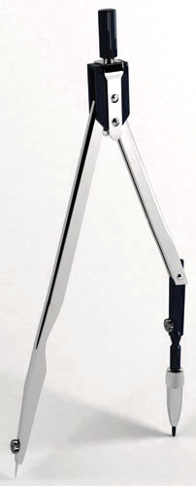
Мой циркач, циркач лихой Чертит круг одной ногой, А другой проткнул бумагу, Уцепился и ни шагу.
(Циркуль)
Циркуль – это чертежный инструмент. С ним нужно работать осторожно. На одном конце у него — игла, на другом — карандаш. Пользоваться им надо осторожно, чтобы не уколоться и не поломать грифель карандаша. Нельзя подносить циркуль иглой к лицу и нельзя передавать циркуль соседу “иглой вперед”.

Slide 6
1. Поставьте в тетради точку и назовите её буквой О.
2. Возьмите в раствор циркуля отрезок 3 см.
О
3. Поставьте иголку циркуля в точку О, а другой «ножкой» циркуля проведите замкнутую линию.

Slide 7
Точка О называется
центром окружности
О

Slide 8
Задание №1
.

Slide 9
Окружность – это замкнутая линия, все точки которой равноудалены от центра
О

Slide 10
Задание №2
Используя циркуль, построй в тетради две окружности с одинаковым раствором циркуля, равным 2 см, закрась внутреннюю область одной окружности.
Чем отличается окружность и круг друг от друга?
O
O
Круг
Окружность

Slide 11
O
O
Круг
Окружность
Круг – часть плоскости,
ограниченная окружностью

Slide 12
O
O
Круг
Окружность
У круга есть одна подруга,
Знакома всем ее наружность,
Она идет по краю круга,
И называется окружность.

Slide 13
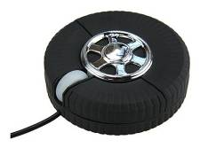
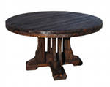
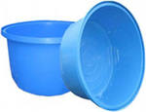
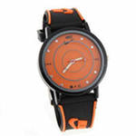
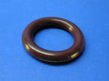
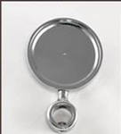
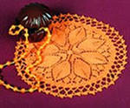
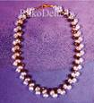
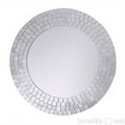
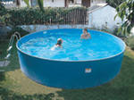
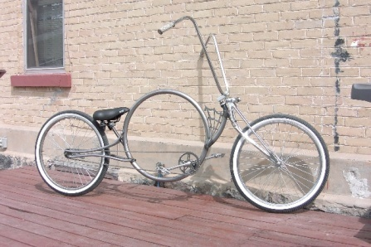
Какие знакомые вам предметы имеют форму круга, а какие форму окружности?

Slide 14
Задание №3
М
Отметим на окружности две точки А и М.
Соединим точки О и М, О и А.
О
Отрезки ОА и ОМ – называются радиусами окружности.
А
Радиус - отрезок, соединяющий центр окружности с точкой, лежащей на окружности.

Slide 15
М
Сколько радиусов у окружности?
Что можно сказать про них?
О
Запишите в тетради:
ОА=ОМ
А

Slide 16
Задание №4
М
Продлите отрезок АО до пересечения с окружностью.
К
Обозначьте точку пересечения буквой К.
Отрезок АК – называется диаметром окружности.
О
А
Диаметр – это отрезок, соединяющий две точки на окружности и проходящий через её центр.

Slide 17
М
К
Сравните радиус окружности и её диаметр.
О
А

Slide 18
С
Перечислите все радиусы и диаметры окружности.
В
D
O
А
E
L
F
K

Slide 19
Р
Задание №5
Нарисуйте окружность с центром в точке О произвольного радиуса.
О
Отметьте на окружности две точки А и В.
А
Точки А и В разделили окружность на две части, которые называются дугами окружности.
Н
Чтобы было понятно о какой дуге идёт речь, возьмём на каждой дуге по одной точке Н и Р.
В
ВНА, ВРА – дуги окружности.

Slide 20
С
Назовите все получившиеся дуги на окружности:
O
А
М
Р
K

Slide 21
Назовите точки, не лежащие на окружности.
Назовите точки, лежащие на круге:
Назовите точки, лежащие на окружности.
L
С
K
В
D
X
T
О
А
E
Z
Y
P
N
F
S
M

Slide 22
Задание №6
(на индивидуальном листе)
Отметьте точки А, В и C, лежащие внутри круга.
Точки Д, Е, и К, лежащие на окружности.
Точки F, М, и N, лежащие вне круга
Задание №7
(на индивидуальном листе)
Измерь радиусы окружностей
Запиши, чему равны диаметры
каждой из фигур

Slide 23
Работа над задачей
№868

Slide 24
Итог урока:
Опиши свои впечатления о сегодняшнем уроке:
Спасибо за…
Я узнал…
Хорошо, что…
Мне понравилось…
Меня удивило…
Не забудь нарисовать нашему «солнышку»
улыбку или огорчение!

